Slide 1

Топырақтың қышқылдығы мен ылғалдылығы

Slide 2
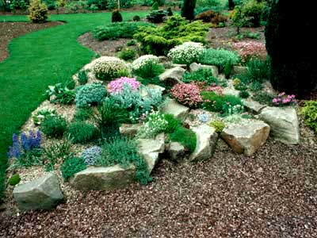
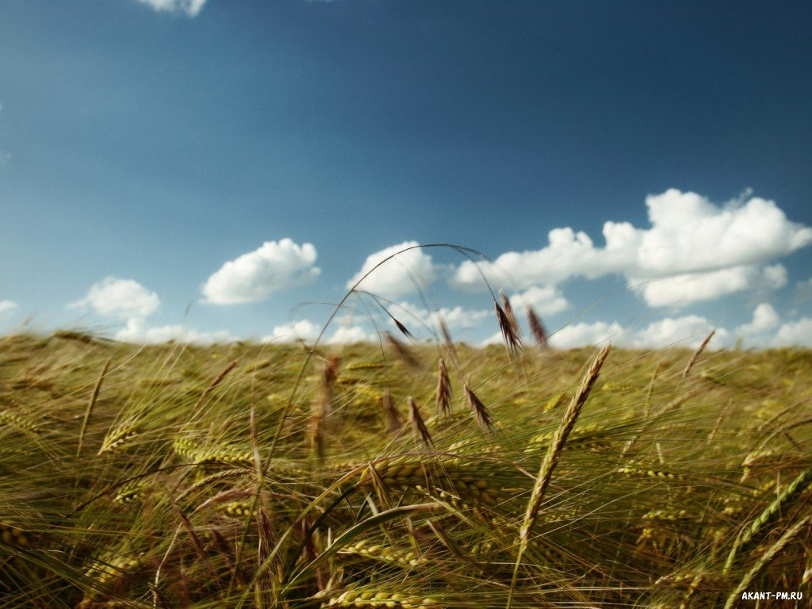
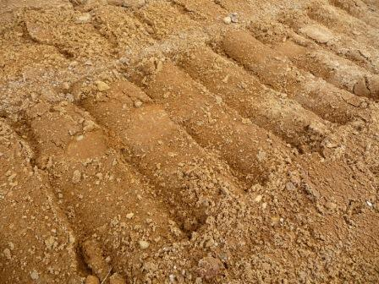
Топырақ қышқылдығы

Slide 3
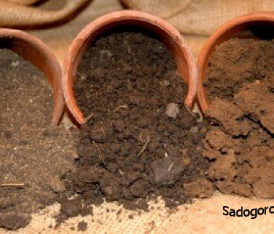
Әдетте топырақ қышқылдығы қошаған орта факторларына, яғни климаттық жағдайға, жауын шашын, топырақтағы ылғал көлемі және өсімдік құрамына байланысты болады.
Топырақ қышқыл құрамына қарай төмендегідей жіктеледі:
рН 3,8-4,0 аса қышқыл
рН 4,1-4,5 жоғары қышқылды
рН 4,6 - 5,0 орташа қышқылды
рН 5,1 - 5,5 әлсіз қышқылды
рН 5,6 - 6,9 бейтарап

Slide 4
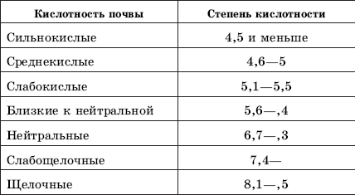
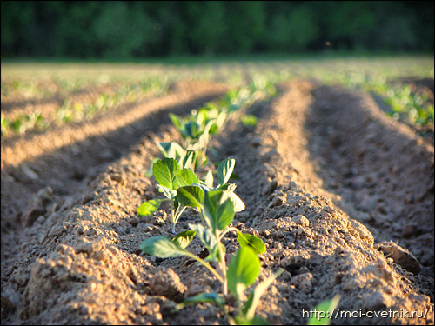
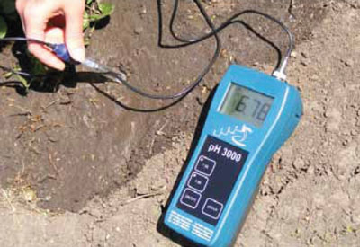


Slide 5
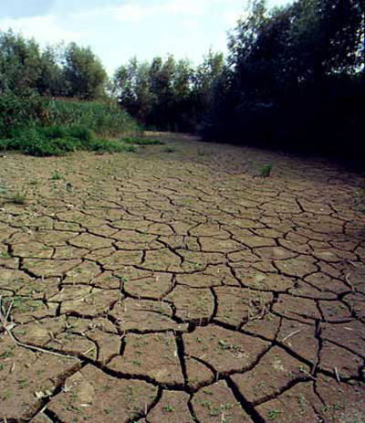
Қышқылды топырақ ауыл-шаруашылығы үшін өте қолайсыз болып келеді. Оның құрамында минералды қосылстар, тұздар және ауыр металдар басым болып келеді

Slide 6
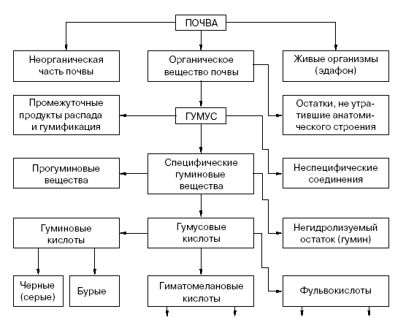

Slide 7
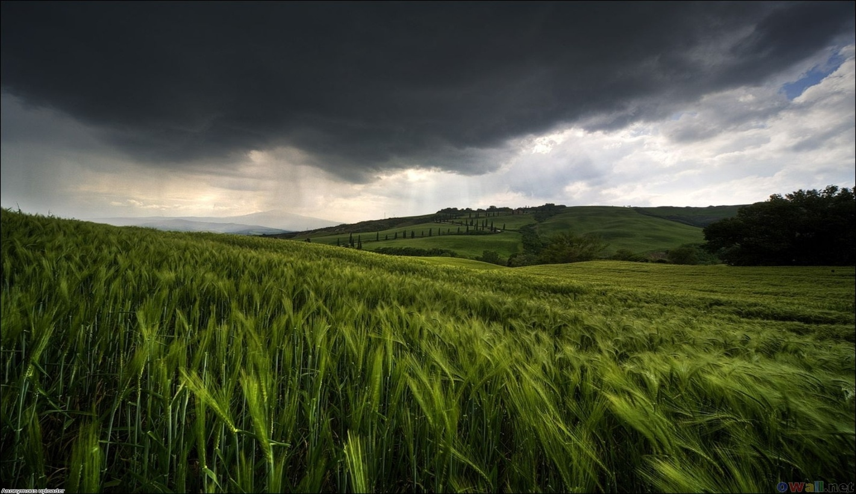
Топырақ ылғалдылығы

Slide 8
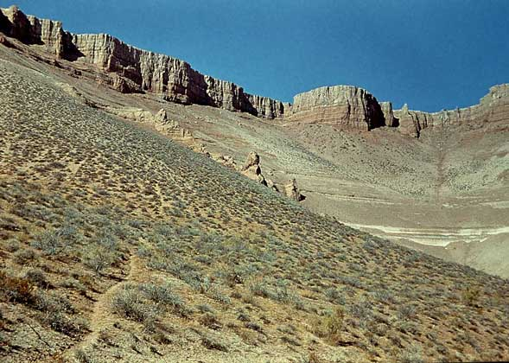
Топырақ ылғалдылығы қоршаған ортаның метеорологиялық жағдайын, жер асты суының мөлшеріне , топырақтың механикалық құрамына және өсімдік құрамына тәуелді болып келеді.

Slide 9
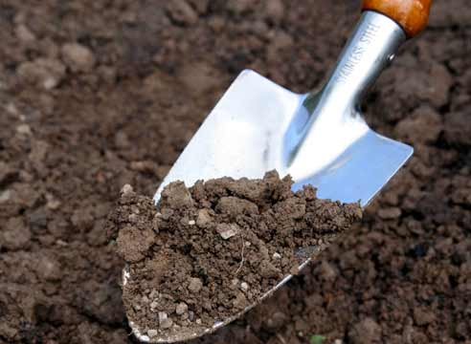
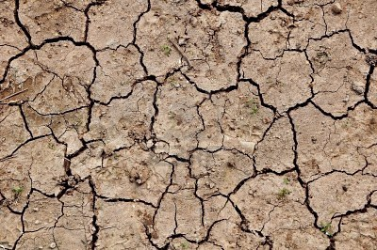
Топырақтың ылғалдылық деңгейі топырақтың өзге де морфологиялық сипаттарына өз әсерін тигізеді, атап айтар болсақ, топырақ түсніе (ылғал топырақтың түсі құрғақ топырақтан қоюлау болады), топырақтың беткі сипатына өз әсерін тигізбей қоймайды.

